Slide 1
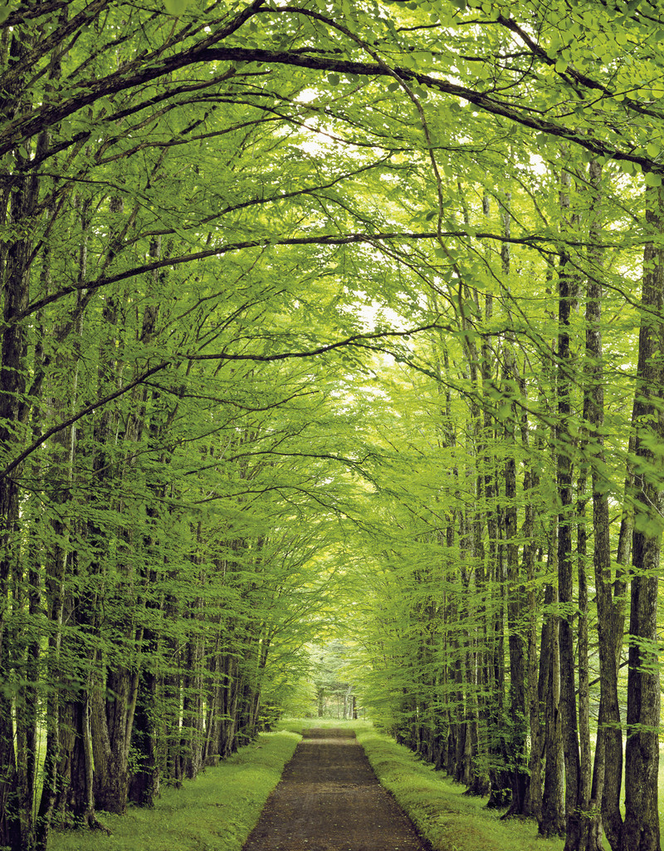
LAS A LEŚNY BANK GENÓW

Slide 2
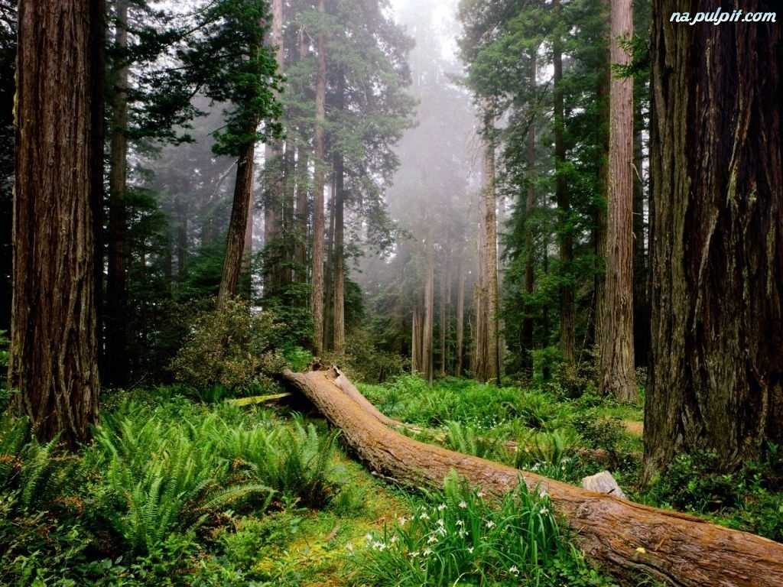
Co to jest las?
Las jest to najprościej mówiąc zbiorowisko roślin
i zwierząt. To miejsce, gdzie na pewnym terytorium żyje mnóstwo organizmów roślinnych
i zwierzęcych bardzo często ściśle od siebie uzależnionych.

Slide 3
W Polsce występują trzy rodzaje lasów:

Slide 4
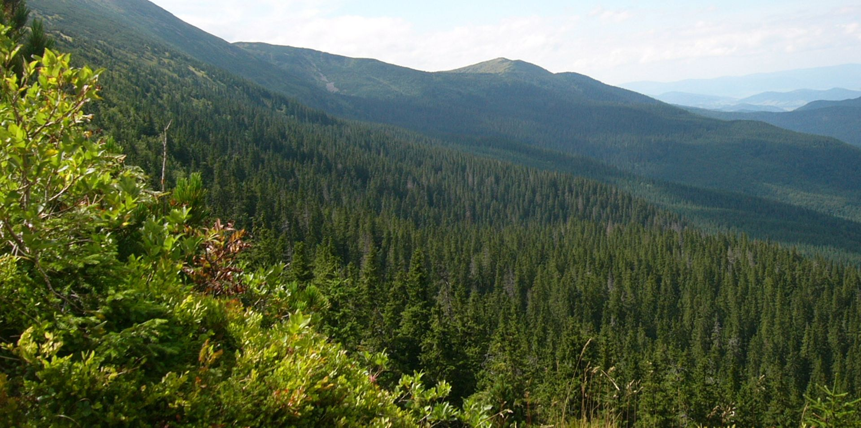
lasy iglaste – rosną w nich tylko drzewa iglaste,

Slide 5
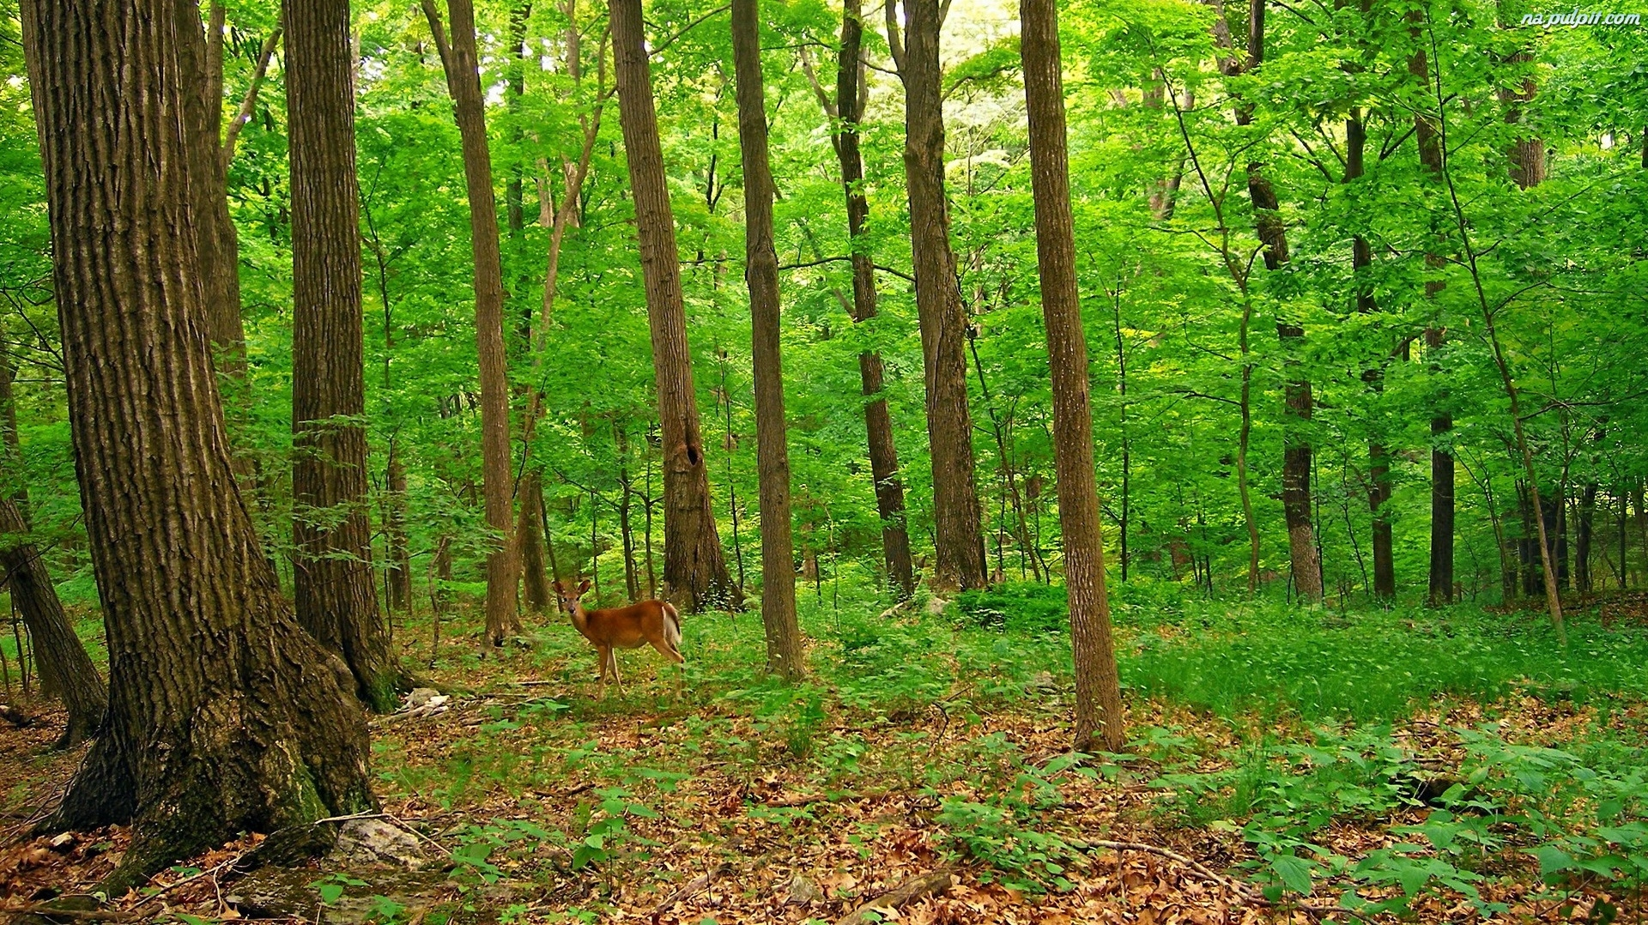
lasy liściaste – rosną w nich jedynie drzewa liściaste,

Slide 6
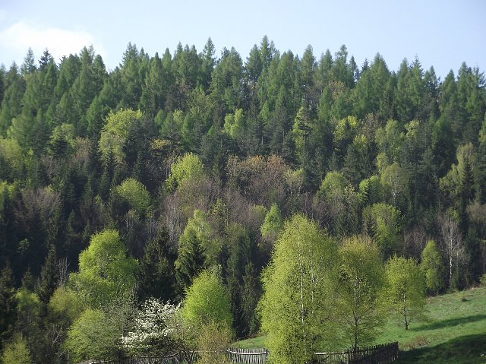
lasy mieszane – rosną w nich zarówno drzewa iglaste, jak i drzewa liściaste

Slide 7
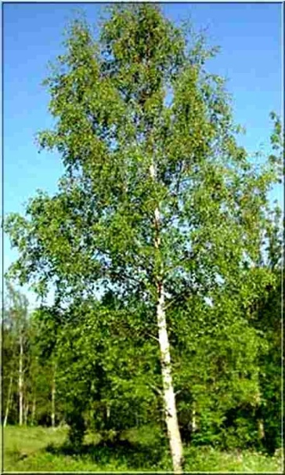
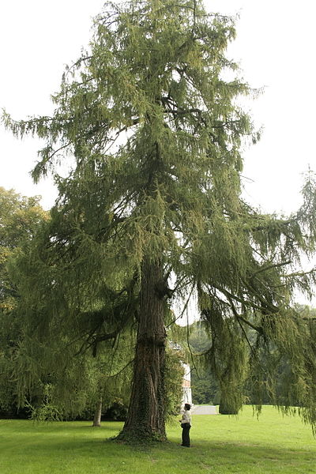
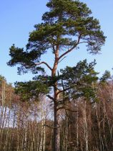
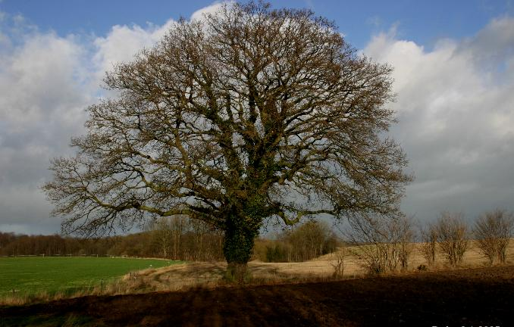
Najczęściej występujące w naszych lasach rośliny
W lesie najważniejszymi roślinami są drzewa.
W polskich lasach najczęściej spotykamy: sosny pospolite, buki zwyczajne, świerki pospolite, jarzęby pospolite, brzozy, dęby, osiki, topole, olchy, jodły
i modrzewie.

Slide 8
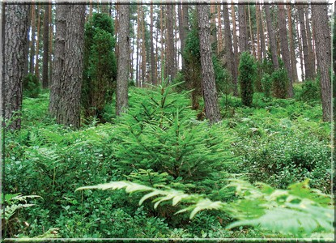
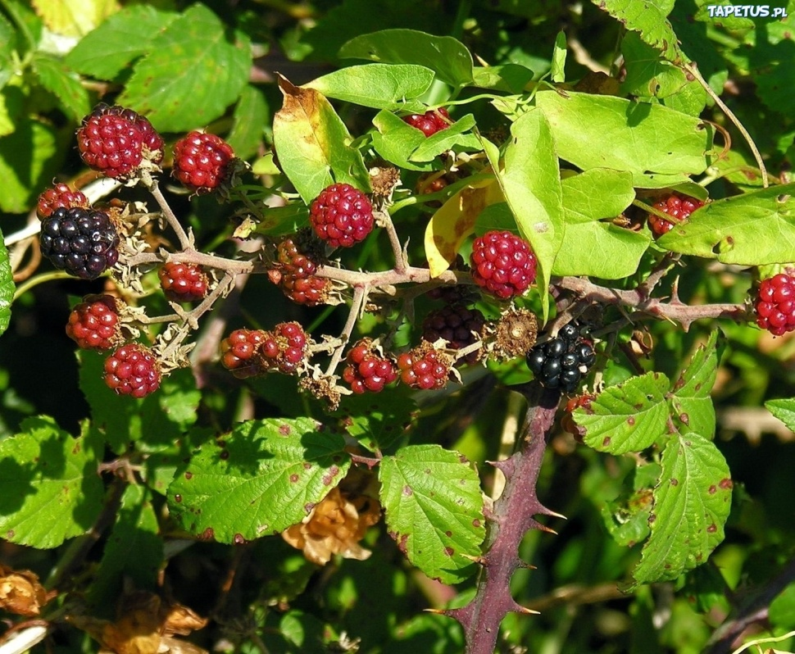
Poza tym występuje dużo różnorodnych krzewów takich, jak: leszczyna, jałowiec, malina, jeżyna, tarnina, kalina, czarny bez czy czeremcha.

Slide 9
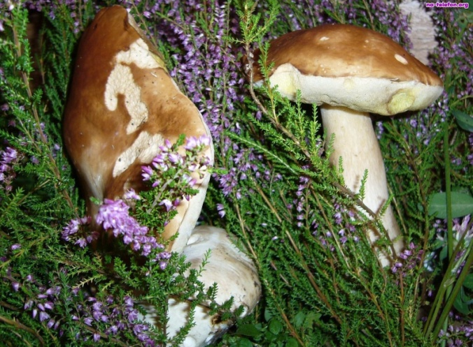
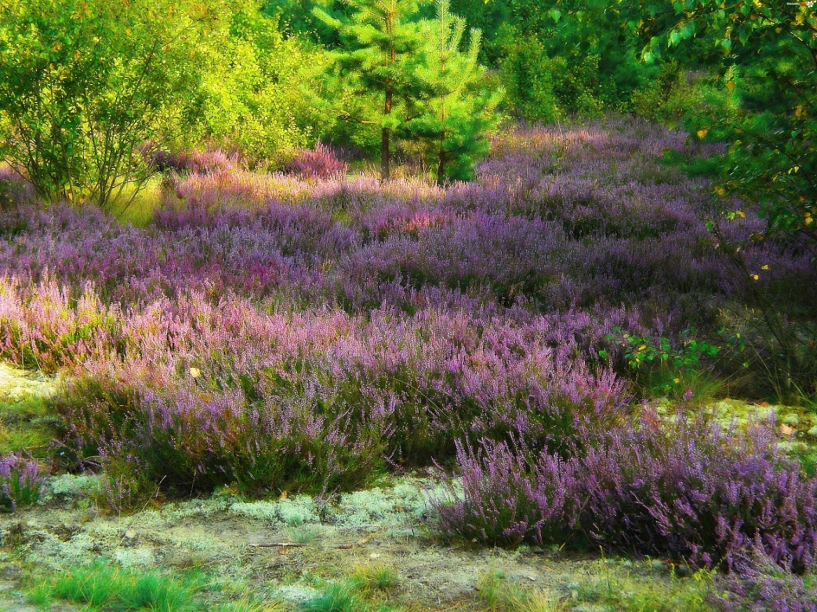
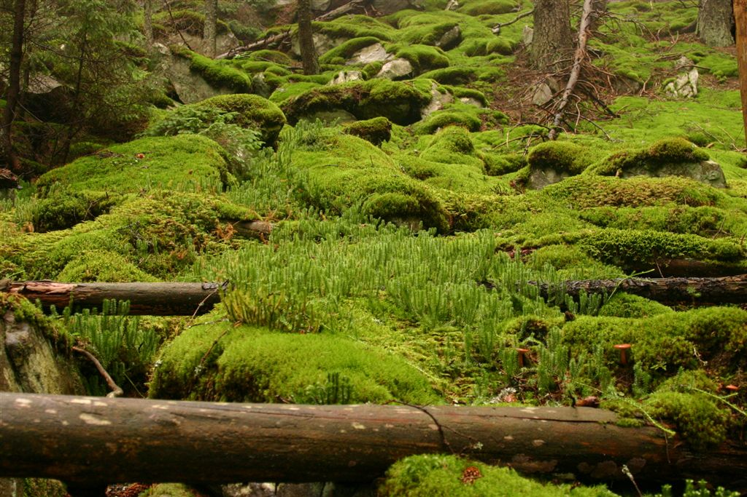
Wśród roślin runa leśnego najczęściej spotkać można: paprocie, wrzosy, skrzyp leśny, grzyby, borówki oraz oczywiście mchy i porosty.

Slide 10
WARSTWOWA BUDOWA LASU
Najbardziej charakterystyczną cechą lasu jest jego warstwowa budowa. Są cztery warstwy roślinności:

Slide 11
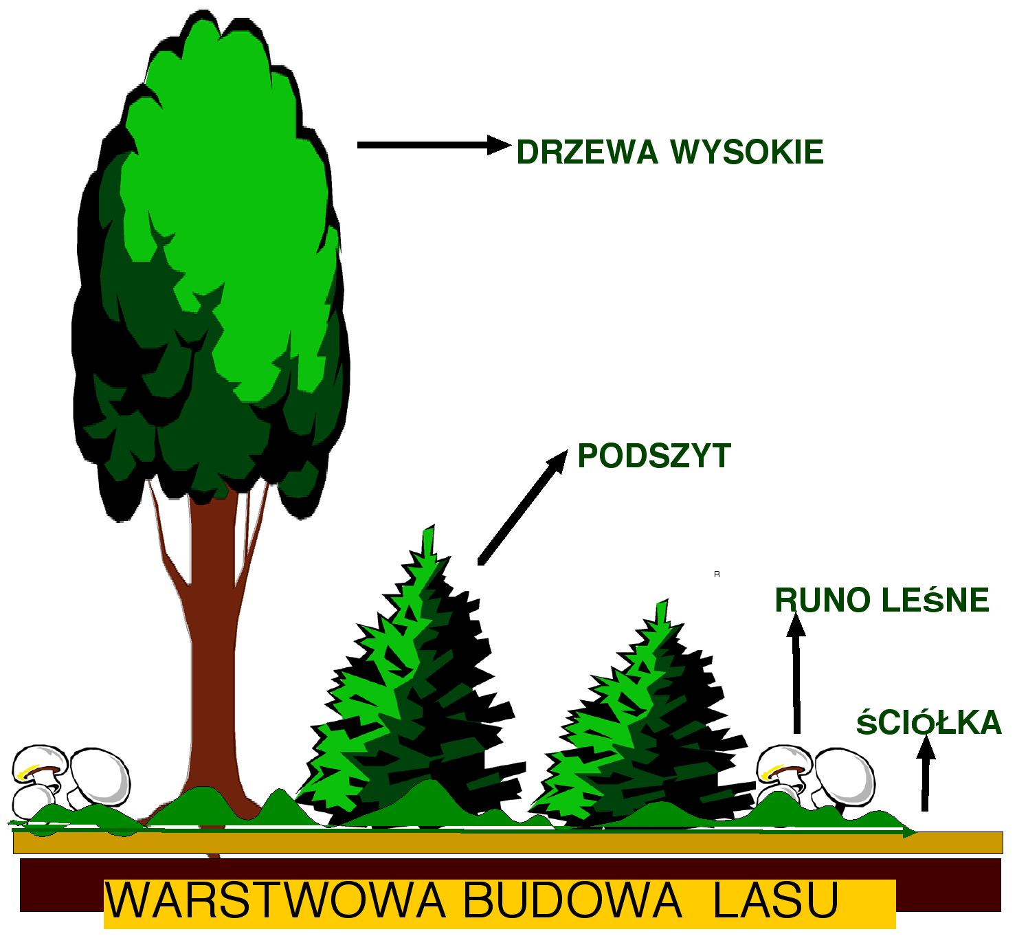

Slide 12
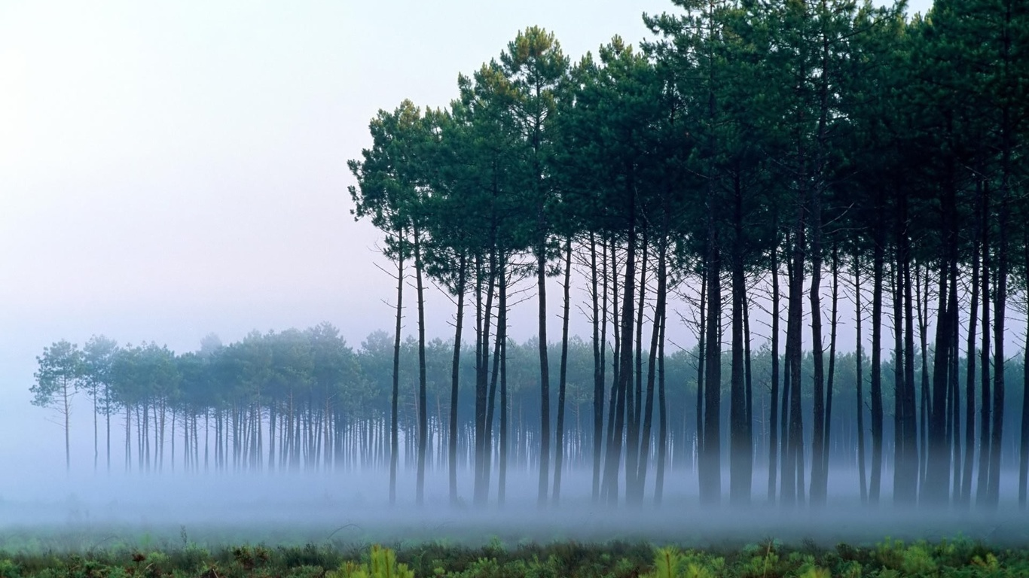
Wysokie drzewa – jest to najwyższa warstwa lasu tworzona przez konary, gałęzie, owoce i liście drzew,
a także zamieszkujące je zwierzęta (najczęściej ptaki, które budują w nich swoje gniazda). Korony drzew zatrzymują najwięcej światła i opadów atmosferycznych.

Slide 13
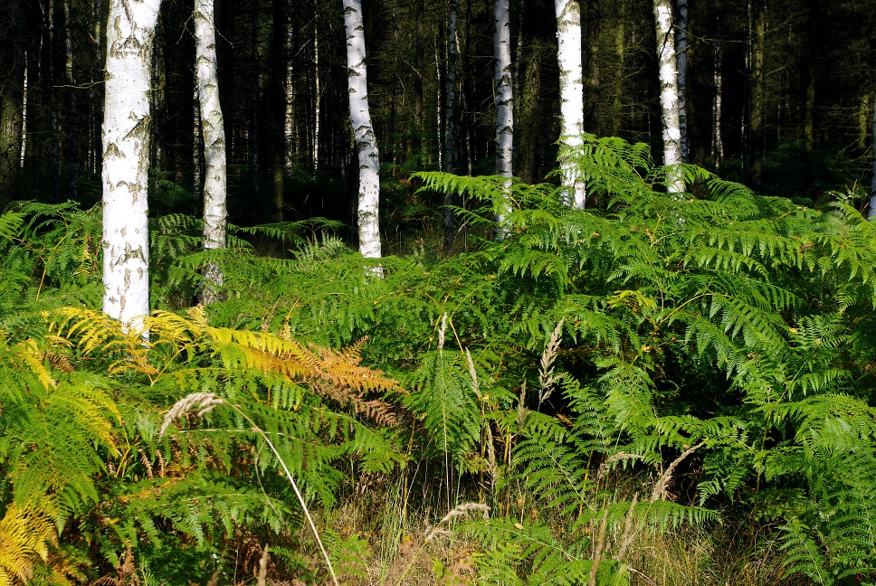
Podszyt – tworzą go młode drzewa i różnorodne rośliny krzewiaste. Żyje w nich dużo owadów będących pokarmem dla ptaków.

Slide 14
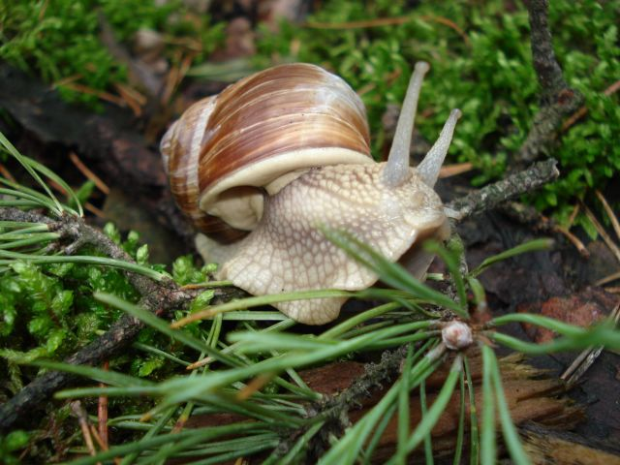
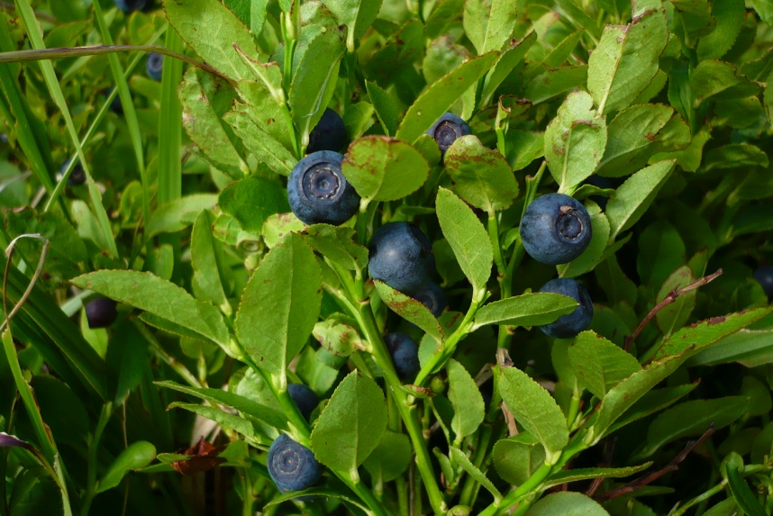
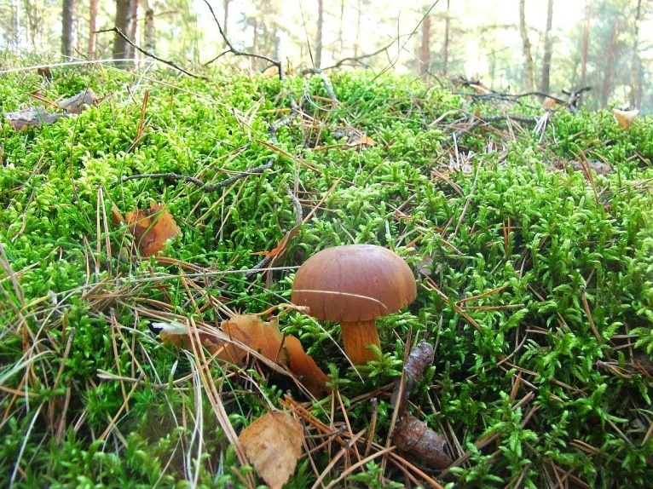
Runo leśne – tworzą je różnego rodzaju rośliny zielne, mchy, trawy i paprocie. Częścią runa są także grzyby. Mieszkają tu przede wszystkim motyle, żaby, zaskrońce i ślimaki. Wśród roślin runa znaleźć można też borówki czarne, których jagody zbierane są późnym latem, oraz przepyszne poziomki leśne

Slide 15
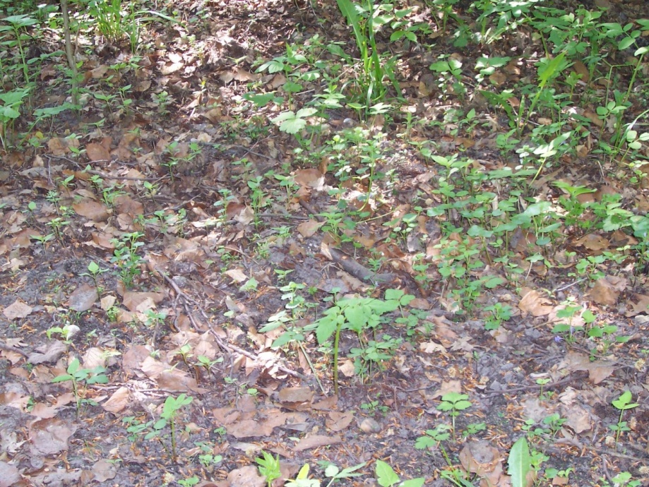
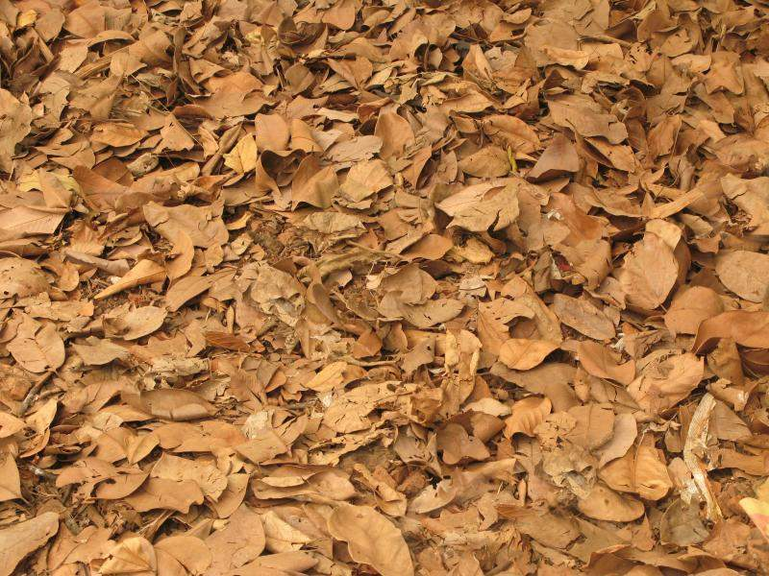
Ściółka leśna i gleba – tworzą ją opadłe liście, szczątki roślin i zwierząt. Znajdują w niej schronienie tysiące drobnych zwierząt. Ściółka pokrywa glebę, w której żyją ogromne ilości bakterii i grzybów, a także bardzo dużo różnorodnych drobnych organizmów zwierzęcych.

Slide 16
ZNACZENIE LASU
Lasy są wielkim bogactwem. Przynoszą duże korzyści gospodarcze, dostarczając przede wszystkim drewno,
a także żywicę, korę, grzyby, wiklinę, owoce oraz zwierzęta łowne (głównie dziki, jelenie, bażanty
i zające).

Slide 17
Ponadto lasy spełniają wiele cennych, trudnych do oszacowania funkcji ochronnych, rekreacyjnych i turystycznych, np. zatrzymują znajdujące się w powietrzu zanieczyszczenia, chronią przed wiatrem i hałasem, regulują stosunki wodne (magazynując duże ilości wody zabezpieczają przed powodzią) oraz są schronieniem dla zwierząt, a dla człowieka miejscem wypoczynku.

Slide 18
LEŚNY BANK GENÓW KOSTRZYCA
Leśny Bank Genów Kostrzyca jest jednostką organizacyjną Lasów Państwowych, która od roku 1996 rozpoczęła gromadzenie oraz długotrwałe przechowywanie zasobów genowych drzew i krzewów leśnych oraz monitoring jakości materiału rozmnożeniowego w postaci nasion z najcenniejszych obiektów nasiennych Lasów Państwowych oraz ważnych dla ochrony przyrody, pochodzących z parków narodowych, rezerwatów, pomników przyrody.

Slide 19
LBG KOSTRZYCA
Arboretum - ogród dendrologiczny miejsce, w którym kolekcjonuje i zwykle prowadzi się badania nad drzewami i krzewami.
Przy arboretach działają często placówki naukowe
badające morfologię, anatomię, ekologię, fizjologię i
genetykę roślin

Slide 20
LBG KOSTRZYCA
LAS
Świerk pospolity
Sosna pospolita
Dąb Szypułkowy
Modrzew europejski
Jodła pospolita
Klon zwyczajny
Buk zwyczajny
Jesion Wyniosły
Brzoza Brodawkowata
Brzoza brodawkowata (brzoza zwisła)
Brzoza brodawkowata (brzoza zwisła)
Buk zwyczajny
Dąb bezszypułkowy
Dąb czerwony
Grab pospolity
Jarząb brekinia (brzęk)

Slide 21
Różnice arboretum a lasem
Las jest to otwarta przestrzeń gdzie znajdują się zwierzęta i rośliny. Las stanowi dla zwierząt dom, a dla ludzi korzyści gospodarcze , ekologiczne i agroturystyczne. Nie ma tu pełnej kontroli nad tym co żyje w lesie.
Arboretum jest to zamknięty teren na którym chroni się, bada i sprawdza stan drzew . Na tym terenie nie ma zwierząt. Są tam przeprowadzane badania i programy edukacyjne.

Slide 22
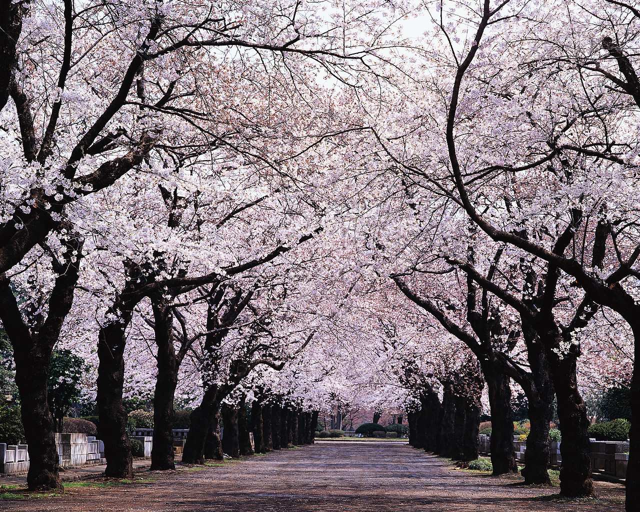
Chrońmy drzewa.
Bez nich nie przetrwamy!

